Slide 1
Android Programlamaya Giriş
ÖĞRENCİNİN;
ADI = SERDAR MURAT
SOYADI = ERİÇOK
NUMARASI = 18MY93001
KOTLİN
MOBİL TEKNOLOJİLERİ
ÖGR.GRV.NİLGÜN İNCEREİS
İNTERTRANSLATİON

Slide 2
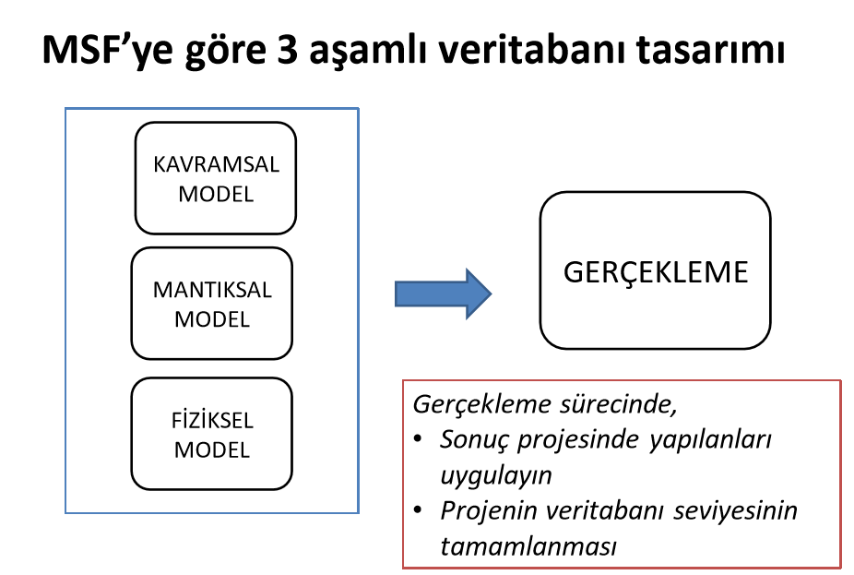
INTERTRANSLATİON;
Öncelikle projemde mobil cihazlarından sözlük kullanan insanlara, eksiklerini ve uygulamalardaki gereksinimleri sordum. Bu konular hakkında eksikleri ayıklayıp, uygulamaya çalıştım. Benim için gerekli olan tablolarımı ve komutlarımı hazırladım, listeledim. Hazırlıklarımı uygulamaya geçirdiğimde daha kullanışlı olduğunu farkettim. Şimdi size bazı önemli detayları paylaşacağım.
Aşamalarım;

Slide 3

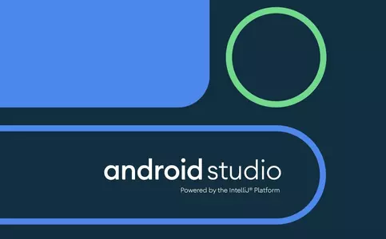
Kotlin
Kotlin nedir?
Kotlin JVM, yani (Java Virtual Machine) üstünde işlem gösteren bir programlama dili olarak ifade edilebilir. Kotlin yazılım dilinin 2011 senesinde Jet Brains firması aracılığıyla geliştirilmeye başlanmış olduğunun duyurusu yapıldı ve Kotlin ilk sabit sürümünü (v1.0) 2016 senesinde çıkardı. Bundan daha sonra Google ile beraber Intellij IDEA bazlı Android Studio’yu geliştirdiler ve Android’in resmi olarak geliştirici ide’si olmuş oldular. Hem java geliştiricileri hem de android için Eclipse ide yerine Intellj IDEA ve Android Studio alıyor. Yazılım dili olan Kotlin Google I/O 2017 etkinliğin içerisinde Java ve C++ dan sonra olmak kaydıyla Android’in resmi olarak 3. resmi geliştirici dili unvanıyla adını duyurdu. Bu duyuru sonrasında da Kotlin’in tanınırlığının artması da kaçınılması mümkün olmayan bir durum.
Androi Studio Nedir?
Android Studio, Android uyumlu cihazlar için uygulamaların geliştirildiği resmi bir yazılımdır. Resmi olmasının sebebi Google tarafından geliştirilmesidir. IntelliJ IDEA tabanlı olarak geliştirilen çok amaçlı geliştirilmiş ortamdır. Sadece Android cihazlar içindir.

Slide 4
Android Studio ile ilgili temel özellikler;
Gradle tabanlı esnek ve yapıcı bir yapıya sahip olması (Android Studio, yazdığımız kodları derlemek için Gradle kullanır.)
Uygulamalarımızı kontrol edip çalıştırabileceğimiz emülatör ortamına sahip olması
Tüm Android cihazlarına uygun uygulama geliştirme ortamına sahip olması
GitHub entegrasyonuna sahip olması
Kapsamlı test araçlarına sahip olması
C++ ve NDK(Native Development Kit) desteğinin olması gibi birçok özelliğe sahiptir.
Android Studio ile ilgili önemli özelliklerinden bir tanesi de sanal cihazlardır. Sanal cihazlar yaptığımız uygulamaları telefona aktarmadan tüm Android sürümlerine uygun bir şekilde bilgisayarımızda çalıştırmamızı sağlar.

Slide 5
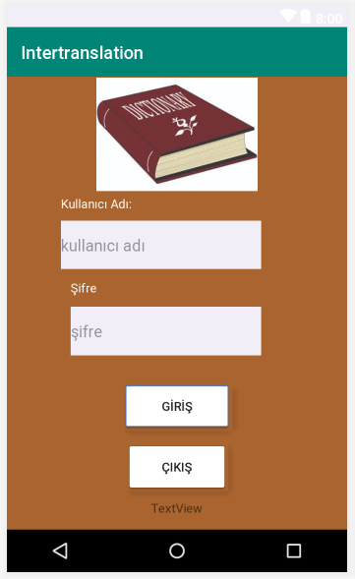
Uygulama Yapılış Aşamaları:
Öncelikle kullanıcıların her girişlerinde kendi kimlikleri ve isimleriyle giriş yapabilmesi için kullanıcı giriş ekranı tasarlandı. Bu giriş bilgileri daha sonra oluşturulacak bir database üzerine kayıt edilerek kullanıcı kaybı engellenecek.

Slide 6
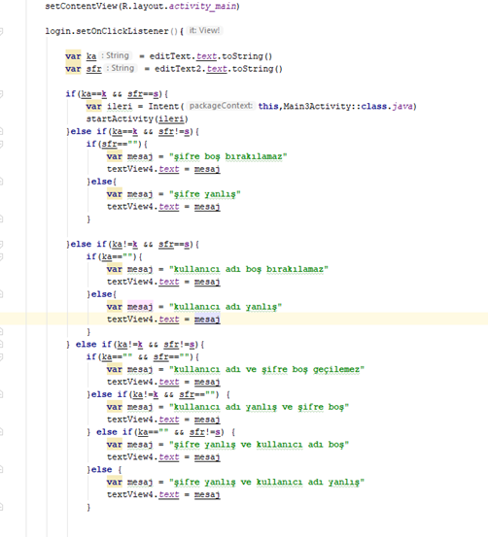
Hatalı kullanıcı girişi olduğu durumda TextView üzerinden oluşan hata kullanıcıya gösterilecek.
Şimdilik kullanıcı ilk giriş yaptığı bilgiler ile uygulamaya giriş yapabilecek.

Slide 7
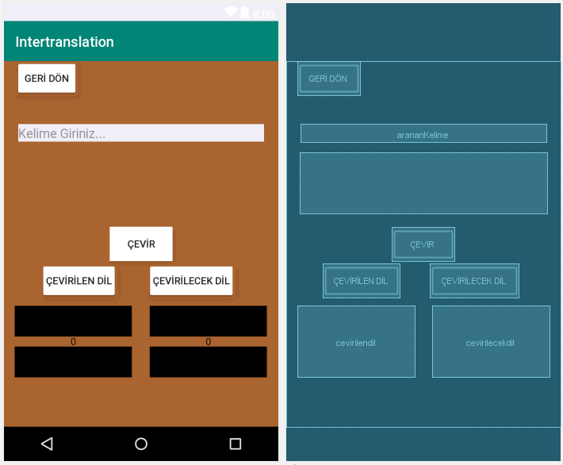
Uygulama ekranında tanımlı numberpicker’lar bulunmakta. Seçilecek dil burada gösterilerek çeviri gerçekleştirilecek. Doğru dil seçenekleri önemlidir.

Slide 8
Uygulamaya FireBase Ekleme;
Android Studio’nun sağ üst kenarında bulunan google hesap ekleme butonuna basıyoruz ve google hesabımız ile siteye giriş yapıyoruz.

Slide 9
Karşımıza çıkan bilgileri eksiksiz bir şekilde dolduruyoruz. Bizden uygulamamızın paket ismini com.example.intertranslation şeklinde giriyoruz.

Slide 10
Google’nin oluşturduğu json dosyasını uygulamamız içerisine ekliyoruz. Kurulum işlemlerini site üzerinde bulabilirsiniz.
**Project>Intertranslation>app içerisine Google Firebase’in bize projemiz için vermiş olduğu google-services.json dosyasını dahil ediyoruz.
**

Slide 11
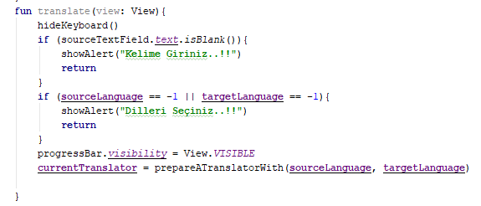
«translate»Çevir butonumuz için oluşturduğumuz fonksiyon.

Slide 12
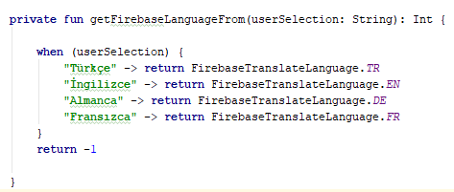
Bu fonksiyonumuz ise Firebase’den dilleri çevirebilmesi için gerekli kodlardır.
Kullanıcı chechkbox’tan seçtiğinde dilden dile çevirmesi gibi.

Slide 13

Buton geçiş fonksiyonlarını da göstermek isterim.

Slide 14
KAYNAKÇA
https://firebase.google.com/docs/ml-kit/android/identify-languages?authuser=0
https://console.firebase.google.com/
https://tutorial.eyehunts.com/android/android-checkbox-example-kotlin/

